Slide 1
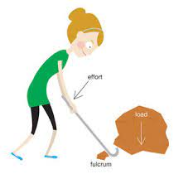
Kinesiology and Biomechanics LEVER / उत्तोलक
अर्थ एवं परिभाषा
उत्तोलक एक सीधी या टेढ़ी-मेढ़ी छड़ होती है जो कि किसी बिंदु के चारों ओर स्वतंत्रता पूर्वक घूम सकती है,अर्थात एक सीधी या टेढ़ी छड़ जो किसी निश्चित बिंदु पर स्वतंत्र अवस्था में उसके चारों ओर घूम सके उसे उत्तोलक लीवर कहते हैं ।
यह आघूर्ण के सिद्धांत (theory of momentum)पर काम करता है ।
दैनिक जीवन के बहुत से कार्य इसकी सहायता से बहुत सरलता से किए जाते हैं ।
उत्तोलक के तीन बिंदु या उत्तोलक तीन भाग से मिलकर बनताहै ।जिसमें पहला आलंब/फलक्रम(Fulcrum), दूसरा भाग भार/Load or Weight , तीसरा आयास/Effort होता है ।

Slide 2
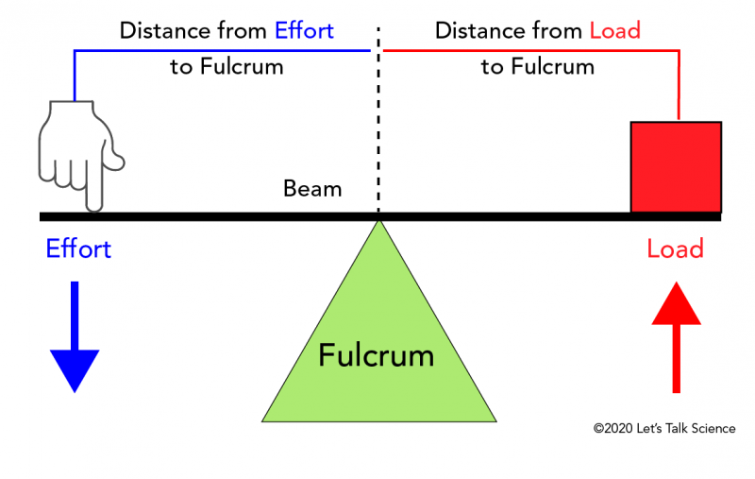
उत्तोलक तीन भाग
उत्तोलक में तीन बिन्दु/ भाग होते हैं :-
1. आलंब (Fulcrum /Axis) :- (F /A)
► जिस निश्चित बिन्दु के चारों ओर उत्तोलक की छड़ स्वतंत्रतापूर्वक घूम सकती है, उसे आलंब कहते हैं।
2. आयास (Pressure/ Effort) :- ( P / E)
► उत्तोलक को उपयोग में लाने के लिए उस पर जो बल लगाया जाता है, उसे आयास कहते हैं।
3. भार (Weight /Load) :- (L/W)
► उत्तोलक के द्वारा जो बोझ उठाया जाता है अथवा रुकावट हटायी जाती है, उसे भार कहते हैं।

Slide 3
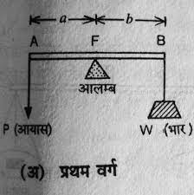
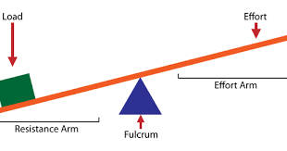
उत्तोलक के प्रकार(Types of Levers) प्रथम श्रेणी का उत्तोलक (First Class Lever)
इस वर्ग के उत्तोलकों में आलंब F, आयास E तथा भार W के बीच में स्थित होता है इस प्रकार के उत्तोलकों में यांत्रिक लाभ 1 से अधिक, 1 के बराबर तथा 1 से कम भी हो सकता है।
उदाहरण
बच्चों के झूलने का झूला(see-saw), साधारण तुला की डण्डी, कील उखाड़नें की हथौड़ी, भार उठाने की मुड़ी छड़(क्रो बार), मिट्टी उठाने लिए बेलचा इत्यादि

Slide 4
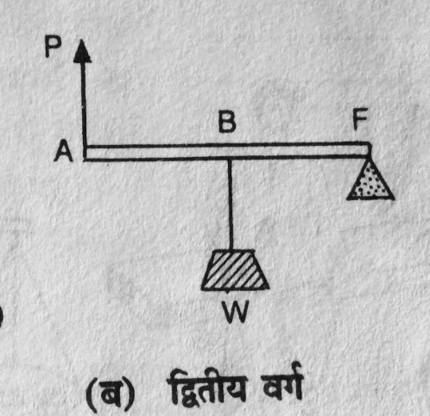
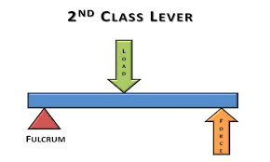
द्वितीय श्रेणी का उत्तोलक (Second Class Lever)
इस वर्ग के उत्तोलकों में एक सिरे पर आलम्ब F, दूसरे सिरे पर आयास P तथा बीच में भार W होता है | यहाँ बल एवं भार विपरीत दिशा में कार्य करते हैं ।इस वर्ग के उत्तोलकों का यांत्रिक लाभ सदैव 1 से अधिक होगा अर्थात अधिक यांत्रिक लाभ के लिए भार को आलम्ब के निकट होना चाहिए ।
उदाहरण --- सरौता, कूड़ा ढोने की एक पहिया गाड़ी(wheel barrow), पंचिंग मशीन (punching machine), नींबू निचोड़ने की मशीन आदि ।

Slide 5
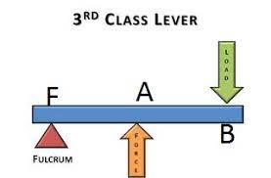
तृतीय श्रेणी का उत्तोलक (Third Class Lever)
इस वर्ग के उत्तोलक में आयास P, आलम्ब F तथा भर W के बीच में होता है । इसमें भर तथा बल, आलम्ब के एक ही ओर परंतु विपरीत दिशा में कार्य करते हैं ।यांत्रिक लाभ सदैव 1 से कम होता है ।अर्थात इनमें यांत्रिक हानि होती है । यहाँ कम भार को उठाने के लिए भी अधिक आयास लगाना पड़ता है । इस वर्ग के उत्तोलकों का उपयोग धीमी गति को तीव्र करने में किया जाता है ।
उदाहरण - मनुष्य की भुजा (forearm), सीढ़ी, चिमटा, चाकू, किसान का हल इत्यादि ।

Slide 6
FWP make the Level Three
तीनों वर्गों के उत्तोलकों को याद रखने के लिए FWP बारी -बारी से बीच में आयेंगे; जैसे-
प्रथम वर्ग के उत्तोलक में F (आलम्ब) बीच में ।
व्दितीय वर्ग के उत्तोलक में W (भार) बीच में ।
तृतीय वर्ग के उत्तोलक में P (आयास) बीच में ।
उत्तोलक का यांत्रिक लाभ (Mechanical advantage of lever)
उत्तोलक से उठाए गए भार तथा उस पर लगाए गए आयास के अनुपात को उत्तोलक का यांत्रिक लाभ कहते हैं ।
यांत्रिक लाभ (A) = भार(W) / आयास (E)
उत्तोलक का सिद्धान्त
आयास × आयास भुजा = भार × भार भुजा

Slide 7
उत्तोलक का सिद्धान्त
उत्तोलक का सिद्धान्त–“सन्तुलन की प्रत्येक अवस्था में 'भार तथा भार भुजा का गुणनफल', 'आयास तथा आयास भुजा के गुणनफल' के समान होता है।” इसे निम्नानुसार सूत्र के रूप में व्यक्त किया जा सकता है यही उत्तोलक का सिद्धान्त है। आयास भुजा की लम्बाई अधिक होने से निश्चित भार (W) को उठाने के लिए व्यक्ति को कम आयास की आवश्यकता होती है।
1st ^{class lever}
यांत्रिक लाभ-
आयास × आयास भुजा = भार × भार भुजा
2nd ^{class lever}
यांत्रिक लाभ –
A = W / P = a / b = आयास भुजा / भार भुजा
3^{rd class lever}
यांत्रिक लाभ -
A = W / P = a / b = आयास भुजा / भार भुजा

Slide 8
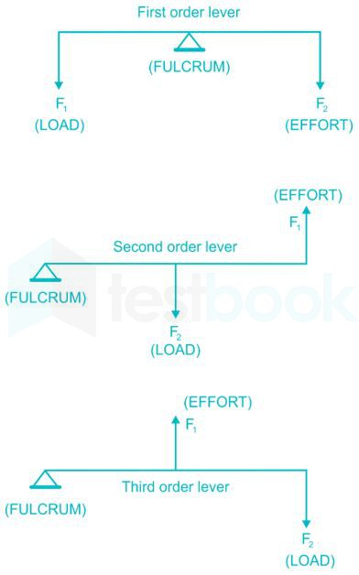
Pictorial Representation of all three kinds of Lever

Slide 9
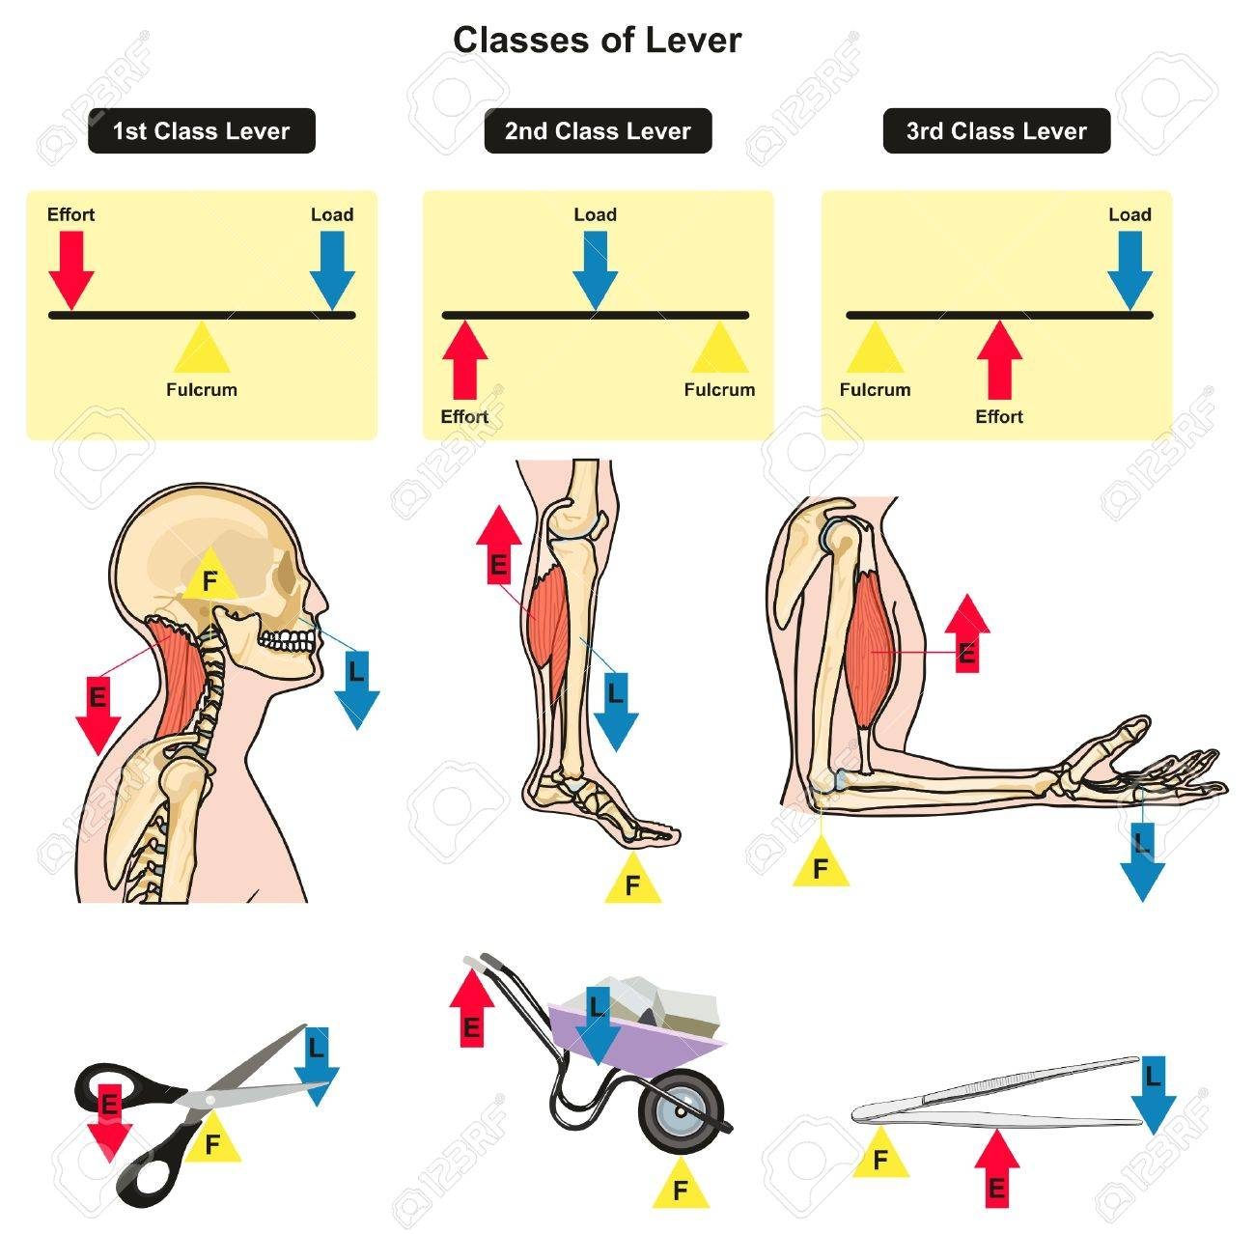
अंगों की गति में उत्तोलक का प्रयोग एवं उदाहरण

